Slide 1
Gospodarska transformacija za novi početak
Gospodarski program

Slide 2
Polazišta gospodarskog programa
Naš kratkoročni prioritet je rješavanje problema uzrokovanih krizom COVID-19 koja je nanijela ogromne štete gospodarstvu
U saniranju posljedica krize COVID-19 polazimo od toga da je ova kriza izazvana „šokom potražnje“ zbog ograničavanja slobode kretanja ljudi, roba i kapitala.
Posljedice krize COVID-19 su drastične za radnike, poduzetnike i socijalno ugrožene građane, a kriza je razotkrila i mnoge druge slabosti u gospodarstvu, posebno u određenim sektorima
Aktualna vlada nije adekvatno reagirala na krizu. I na primjeru ove krize se pokazalo da je hrvatska ekonomija i dalje jako ranjiva i da aktualna vlada nije osigurala stabilnost i otpornost na šokove.

Slide 3
Polazišta gospodarskog programa (2)
U srednjem roku cilj nam je temeljita gospodarska transformacija, rast produktivnosti i konkurentnosti, izvoza, investicija i zaposlenosti;
Reindustrijalizirat ćemo zemlju, digitalizirati i automatizirati procese, povećati udjel ICT sektora, te sve skupa dignuti na novu tehnološku razinu u skladu 4. industrijskom revolucijom i pametnom specijalizacijom.
Ojačat ćemo poslovnu klimu, smanjiti porezni i administrativni teret te olakšati poslovanje, osobito za tisuće mikro i malih poduzetnika te obrtnika
Obnovit ćemo teško stradali turistički sektor i značajnim ulaganjima poduprijeti ubrzani rast poljoprivredne i prehrambene proizvodnje
Omogućit ćemo otvaranje novih, kvalitetnih i bolje plaćenih radnih mjesta
Iskoristit ćemo puni potencijal neiskorištenih EU sredstava kao i potencijalnih novih bespovratnih izvora

Slide 4
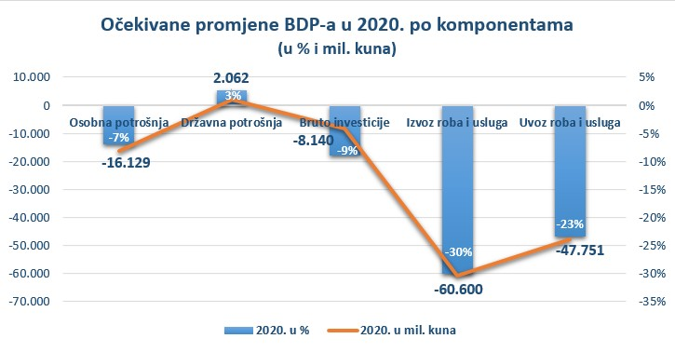
Brzi oporavak i saniranje posljedica krize
Obnova potražnje (uključivo i mjere za povećanje potrošnje građana)
Zaštita radnih mjesta, radnika i primanja
Obnova likvidnosti trgovačkih društava
Obnova dobavnih lanaca (domaćih i inozemnih) i povećanje izvoza
Sektorske (vertikalne) mjere za najugroženije industrije (turizam, promet…)
Notes:
2.1.2. Kako obnoviti gospodarstvo i ponovno osigurati rast
Tamo gdje su problemi tražimo i rješenja.
Pad izvoza roba i usluga za 30% ili za više od 60 mlrd. kn!
Pad investicija za 9% ili za više od 8 mlrd. kn.
Pad osobne potrošnje za 7% ili za više od 16 mlrd. kn.

Slide 5
Pet mjera za suočavanje s posljedicama krize
Produljit ćemo mjeru za očuvanje radnih mjesta
Donijet ćemo zakon o moratoriju na otplatu kredita i obveza po leasing-u s produljenjem na 12 mjeseci
Donijet ćemo odluku o direktnom kreditiranju od strane državnih financijskih institucija
Donijet ćemo set mjera za građane kako bi ublažili posljedice krize na najugroženije skupine
Donijet ćemo Zakon o obnovi potresom oštećenih zgrada u Gradu Zagrebu
Hitno ćemo donijeti novi rebalans proračuna koji će osigurati provedbu mjera do kraja 2020.
Osigurat ćemo financijska sredstva za likvidnost države do kraja 2020.
Notes:
Produljit ćemo mjeru za očuvanje radnih mjesta na način da donesemo zakon o skraćenom radnom vremenu.
Donijet ćemo zakon o moratoriju na otplatu kredita i obveza po leasing-u s produljenjem na 12 mjeseci
Donijet ćemo odluku o direktnom kreditiranju od strane državnih financijskih institucija poput HBOR-a i HAMAG-a mikro, malim i srednjim poduzetnicima i obrtnicima, te OPG-ovima.
Donijet ćemo set mjera za građane kako bi ublažili posljedice krize na najugroženije skupine: nove nezaposlene, nezaposlene koji ne primaju nikakvu naknadu sa HZZ-a, umirovljenike I druge građane s niskim primanjima, te socijalno potrebite.
Donijet ćemo Zakon o obnovi potresom oštećenih zgrada
u Gradu Zagrebu, te ga uputiti u Sabor po hitnoj proceduri.

Slide 6
1. Makroekonomski pokazatelji
Pad BDP-a za oko 10% ili za 40-tak milijardi kuna – Hrvatska među 4 zemlje EU s najvećim padom
Rast deficita opće države za više od 25 milijardi kuna
Rast državnog, javnog duga na rekordnu razinu od oko 318 milijardi kuna što je 88,3% udjela u BDP-u
Rast nezaposlenosti za oko 45.000 u razdoblju svibanj 2020./svibanj 2019.
Projekcija* | 2019 | 2019 | 2020*
BDP | 400103 | 400.103 | 360.000*
Javni dug | 293.020 | 293.020 | 318.020*
Dug/BDP |  |  | 88,3%*
Deficit |  |  | 25.000*
Deficit/BDP |  |  | 6,9%*
Notes:
2.1. Gospodarski oporavak i rast
2.1.1. Što smo im ostavili, a što oni nama?

Slide 7
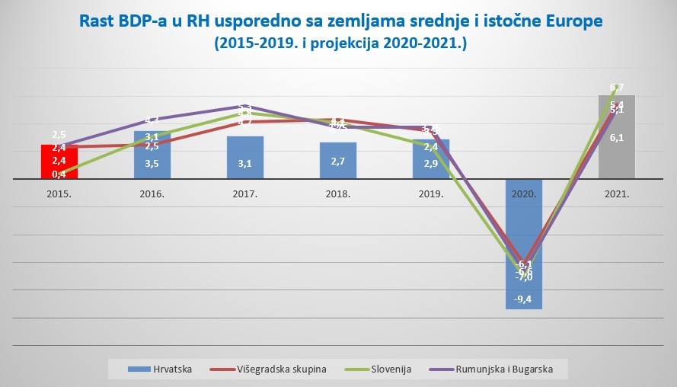
Makroekonomski pokazatelji
BDP u 2015. je rastao 2,4% što je bila jedna od najviših stopa u zemljama srednje i istočne Europe.
U iduće 4 godine HDZ-ove vlade (2016-2019.) BDP je rastao skromno i niže od ostalih zemalja srednje i istočne Europe.
U 2020. godini očekuje se pad BDP-od 10%, što je najveći očekivani pad među zemljama srednje i istočne Europe, te pad koji gotovo potpuno poništava rast iz zadnje 4 godine.
Notes:
2.1. Gospodarski oporavak i rast
2.1.1. Što smo im ostavili, a što oni nama?

Slide 8
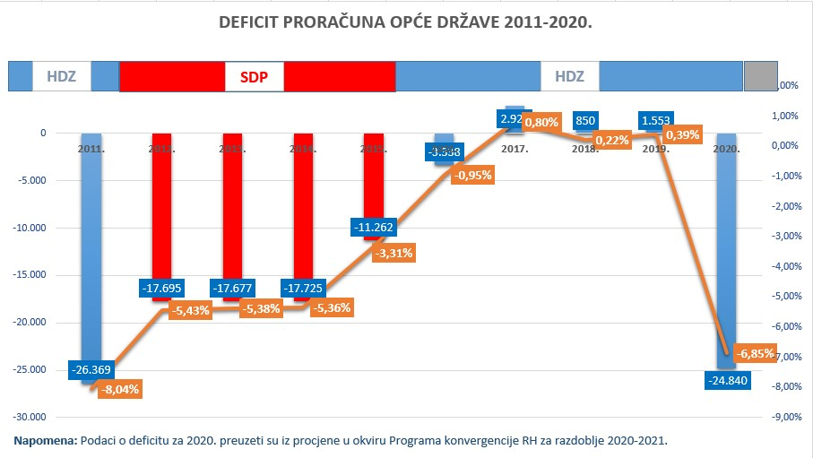
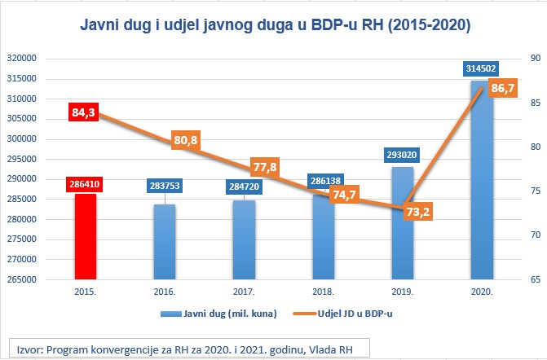
U 2011. smo zatekli deficit proračuna od čak 25,8 (PPD 10/15) milijarde kuna ili 7,8 BDP-a.
Na kraju 2015. ostavili smo deficit od 11 milijardi kuna ili 3,3% BDP-a.
U 2020. očekujemo opet veliki deficit od 25 milijardi kuna ili oko 6,9% BDP-a.
Na kraju 2015. ostavili smo javni dug od 286 milijardi kuna ili 84,4% udjela u BDP-u.
U 2020. se očekuje značajno veći javni dug od 318 milijardi kuna ili 88,3% udjela u BDP-u.

Slide 9
2. Gospodarska transformacija
osuvremenjavanje gospodarske strukture i smanjivanje zaostajanja u produktivnosti i konkurentnosti ključnih gospodarskih sektora za prosjekom EU;
jačanje poslovne klime i povećanje investicija - osobito uvažavajući do sada neiskorišteni potencijal EU fondova;
veće ulaganje u istraživanje i razvoj (R&D), inovacije te digitalizaciju svih segmenata gospodarstva i društva;
otvaranje novih, kvalitetnih i bolje plaćenih radnih mjesta;
pravedniji i učinkovitiji porezni sustav te naglašena prioritizacija kod upravljanja državnim proračunom.

Slide 10
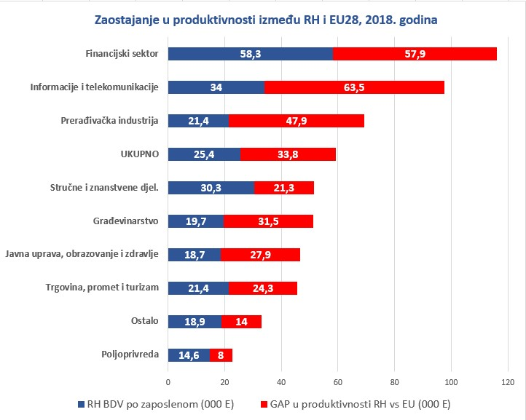
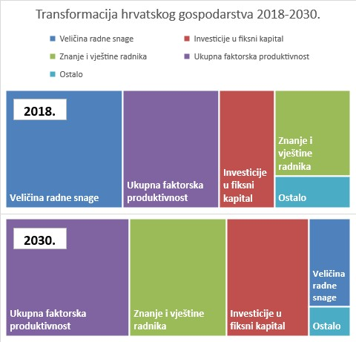
Model gospodarske transformacije

Slide 11
3. Osuvremenjivanje gospodarske strukture
Potrebno je reindustrijalizirati zemlju, digitalizirati i automatizirati procese, povećati udjel ICT sektora, te sve skupa dignuti na novu tehnološku razinu u skladu 4. industrijskom revolucijom i pametnom specijalizacijom.
Kroz digitalnu transformaciju stvorit će se novi poslovi za stotine mikro i malih poduzeća, pri čemu očekujemo da će se digitalna ekonomija u mandatu udvostručiti i doseći oko 10% udjela u BDP-u.
Mikro, mali i srednji poduzetnici, obrtnici i OPG-ovci trebaju snažniju podršku kroz podizanje praga za ulaz u sustav PDV-a, te omogućavanje plaćanja PDV-a po naplati faktura za promet do 2 milijuna eura. Osigurat ćemo veći iznos garancija i novca kroz državne financijske institucije HBOR I HAMAG-BICRO.
Notes:
3.1. Porezno rasterećenje

Slide 12
Teško stradali turistički sektor u ovoj krizi ponovno ćemo staviti na noge. Smanjit ćemo PDV na turizam i ugostiteljstvo na 10%.
Povećat ćemo poljoprivrednu proizvodnju i tako smanjiti uvoz poljoprivrednih i prehrambenih proizvoda.
Cilj uvostručiti vrijednost poljoprivredne proizvodnje u 10 godina, odnosno godišnje 1,5-2 milijarde kuna
Definirati ulogu potpora u podizanju vrijednosti proizvodnje
reaktivirati dodatnih 500.000 ha, redefinirati zemljišnu politiku
osigurati mehanizme i potpore izgradnju plastenike, staklenika i hladnjača
potporne institucije za podizanje konkurentnosti proizvoda i osigurati otkup tržišnih viškova i pristup tržištu,
donijeti ćemo Zakon o iskorištavanju punog potencijala konoplje - Lex cannabis
Notes:
3.1. Porezno rasterećenje

Slide 13
4. Povećanje izvoza
Poticaji izvoznicima - cilj je rast izvoza 1 milijarda eura godišnje, sa sadašnjih 115 milijardi HRK na > od 150 milijardi HRK
porezni poticaji (oslobođenja) za veću konkurentnost izvoznika,
HBOR kao izvozna i razvojna banka – povećanje portfelja za izvoznike
Povećanje kapaciteta HBOR-a za osiguranju izvoza
veće dopuštene potpore izvoznicima (istraživanje i razvoj, marketing i sl.)
poticanje izvoznika za izvoz izvan EU,
potporna infrastruktura – gospodarska diplomacija.
Podizanje konkurentnosti i supstitucija uvoza
Notes:
2.2. Digitalna transformacija države

Slide 14
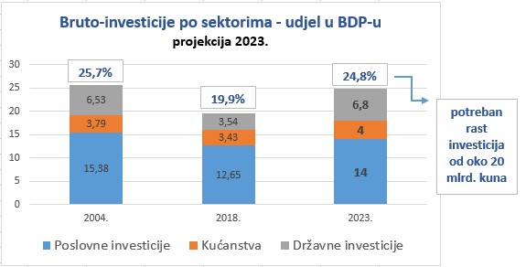
5. Konkurentnost i rast investicija
Za ubrzanje rasta od 1% nužan je rast udjela investicija od barem 5%.
Srednjoročno postoji potencijal za godišnji rast investicija:
  u privatnom sektoru - 2 postotna boda u BDP-u (ili oko 1 milijarda eura)
  u javnom sektoru - 2 postotna boda u BDP-u (ili oko 1 milijardu eura)
  Obnova grada Zagreba i okolice - 2 postotna boda
Pri tome, rast investicija u javnom sektoru primarno ćemo bazirati na 70% neiskorištenih sredstava iz EU fondova (preko 7 milijardi eura ili više od 50 milijardi kuna) u naredne tri godine (2021-2023) te korištenjem sredstava iz nove financijske prespektive 2021-2027. i 10 milijardi € iz NextGeneration EU
Notes:
2.1.2. Kako obnoviti gospodarstvo i ponovno osigurati rast
Tamo gdje su problemi tražimo i rješenja.
Pad izvoza roba i usluga za 30% ili za više od 60 mlrd. kn!
Pad investicija za 9% ili za više od 8 mlrd. kn.
Pad osobne potrošnje za 7% ili za više od 16 mlrd. kn.

Slide 15
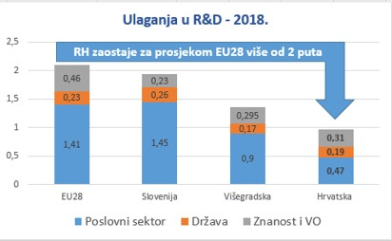
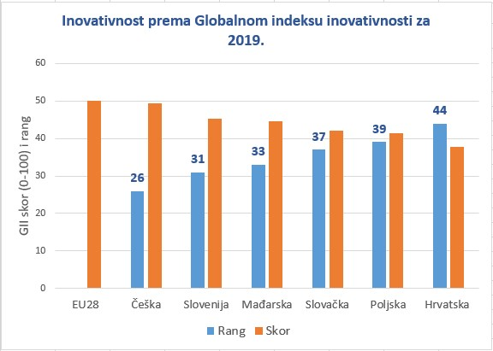
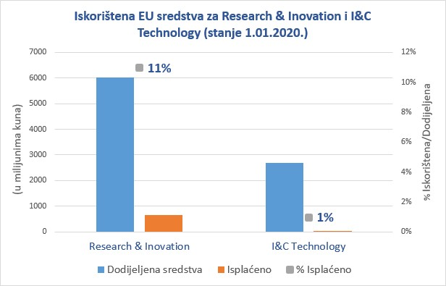
5.1. Povećanje ulaganja u R&D i inovacije
Povećat ćemo izdvajanja za istraživanje i razvoj na 2%, dugoročno na 3%, te posebno poticati privatni sektor na veća ulaganja.
Niska ulaganja u R&D vode ka niskoj razini inovacija u gospodarstvu. Hrvatska je 44. u Svijetu i tek 29. u Europi po indeksu inovativnosti.
Preko 8 milijardi kuna je neiskorištenih sredstava iz EU fondova za R&D i ICT. Slab apsorpcijski kapacitet i složene procedure glavni su razlog za takvo stanje.
Fond za istraživanje, razvoj, inovacije i digitalizaciju

Slide 16
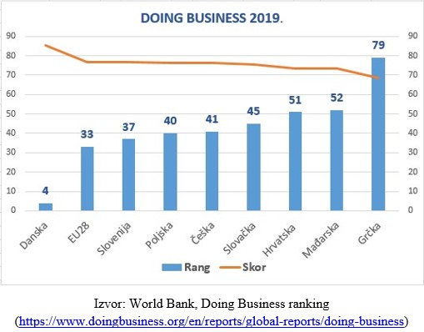
5.2. Jačanje poslovne klime
RH je danas na 51. mjestu te zaostaje za prosjekom EU i zemljama srednje i istočne Europe.
Cilj je do kraja mandata biti u 25 najkonkurentnijih zemlja!
Posebnu pozornost posvetit ćemo poreznom rasterećenju investitora i regulatornom rasterećenju obrtnika, mikro i malih poduzetnika.
Notes:
2.1.2. Kako obnoviti gospodarstvo i ponovno osigurati rast (3)

Slide 17
Regulatorno rasterećenje obrtnika mikro i malih poduzetnika
Posebnu pozornost posvetit ćemo poreznom rasterećenju investitora i regulatornom rasterećenju obrtnika, mikro i malih poduzetnika. Regulatorni teret po zaposlenom u tim poduzećima danas je i do 10 puta veći nego u velikim poduzećima.
Izuzeća od primjene pojedinih regulacija;
Reducirani set regulatornih obveza;
Smanjenje obveza statističkog izvještavanja
Administrativna koordinacija - uspostavljanje „one-stop shopova“ u kojima mikro i mali poduzetnici mogu dobiti pomoć za različite obveze, a ne samo informacije.
Vremenska izuzeća ili redukcije (primjerice smanjena frekvencija izvještavanja).
Uvođenje jedinstvenog početnog datuma za sva nova pravila i regulaciju (npr. 1. siječnja, 1. srpnja);
Informativna točka o promjenama regulatornog okvira.
Smanjenje taksi i naknada za obrtnike, mikro i male poduzetnike, te skraćeno vrijeme obrade zahtjeva.
Kontinuirano provođenje mjera koje će unaprijediti pristup obrtnicima, mikro i malim tvrtkama tržištu, javnoj nabavi i standardizaciji.
Povećanje kapaciteta za inovacije kroz povećanu financijsku podršku (ili porezne olakšice).

Slide 18
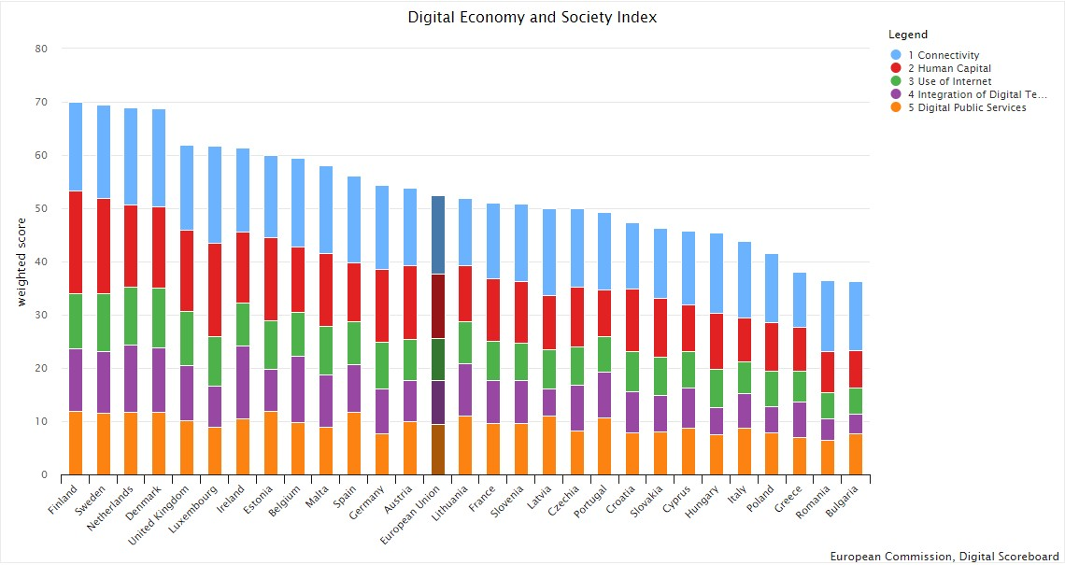
5.3. Digitalna transformacija
Gospodarstvu treba ponuditi niz alata kojima će povećati svoju konkurentnost, automatizirati procese i smanjiti administrativni teret.
Digitalizacija kroz interativni agilni sustav omogućit će ubrzani razvoj IT sektora, osobito mikro i malih poduzeća.
Notes:
Digitalna transformacija države
Ključni cilj je: „biti digitaliziran”!
Indeks digitalne ekonomije i društva (DESI) Europske komisije za 2019. godinu pokazuje da je Hrvatska tek na 20. mjestu, a i ovaj indeks pokazuje da posebno zaostajemo u digitalizaciji javnih usluga.

Slide 19
Ključni ciljevi digitalne transformacije:
povećanje učinkovitosti putem više razine automatizacije procesa,
sustavno i brzo povećanje dostupnosti podataka i informacija,
užurbani razvoj pojedinačnih rješenja koja jednostavno i učinkovito razmjenjuju podatke, iterativni razvoj omogućava brze rezultate i povrat
prijelaz na tzv. agilni model razvoja koji otvara mogućnosti da se mikro, male i srednje tvrtke (od startupa na dalje) mogu ravnopravno natjecati na tržištu digitalnih usluga.
Očekivani rezultati:
Udvostručenje digitalne ekonomije na oko 10% udjela u BDP-u
Značajno unaprjeđenje učinkovitosti rada javne uprave;
Smanjenje administrativnog tereta na građane i poduzetnike (uštedjeti milijardu kuna godišnje)
Brži i jeftiniji pristup podacima za donošenje odluka i kreiranje boljih poslovnih prilika
Povećanje transparentnosti države, te prevencija i lakše otkrivanje korupcije
Ubrzani razvoj IT sektora kroz rast i razvoj mikro i malih poduzeća
Izgradnja novih kompetencija, kreativnosti i konkurentnosti važnih za izvoz usluga
Notes:
2.2. Digitalna transformacija države

Slide 20
6. Pravedan i poticajan porezni sustav
HDZ-ova politika “poreznog rasterećenja” završila je nakon četiri godine s još većim udjelom poreza u BDP-u. „Mrdanje“ po poreznom sustavu po načelu „jednima daš drugima uzmeš“ na kraju je dovelo do toga:
  da su plaće rasle samo bolje stojećima (onima iznad 18.000 kn neto),
  da je najprije povećan pa onda opet smanjen PDV-a ugostiteljima,
  da se obećalo pa opet odustalo od smanjenja opće stope PDV-a,
  da je smanjen PDV-a na određene artikle kojima su onda cijene porasle,
  da je izvršen porezni udar na 110.000 malih iznajmljivača u turizmu ali i udar na nautički turizam,
  da je ukinuta olakšica za oporezivanje reinvestirane dobiti, te puno drugih nekonzistentnih mjera, bez jasnog cilja i strategije.
Zato je cilj naše koalicije stvarno porezno rasterećenje građana i poduzetnika, koje će povećati primanja i životni standard, te poduzećima smanjiti troškove i učiniti ih konkurentnijim.
Notes:
3.1. Porezno rasterećenje

Slide 21
Porezno rasterećenje - 3 puta 0% i 3 puta 10%
0% poreznog tereta na plaće do 5000 kuna (povećanje neoporezivoga dijela
osobnoga odbitka na 5.000 kuna)
0% poreza na kupnju prve nekretnine
0% poreza na reinvestiranu dobit
10% PDV-a umjesto sadašnjih 13% na usluge smještaja i ugostiteljstva u turizmu,
10% PDV-a na sve druge proizvode i usluge na koje se danas primjenjuje stopa od 13%
10 % poreza na dividendu.
Ostale mjere poreznog rasterećenja
povećanje praga za ulazak u sustav PDV-a
uvođenje obveze plaćanja PDV-a po naplati, a ne fakturiranju potraživanja
ukidanje plaćanja akontacije poreza na dobit za mikro poduzetnike
smanjenje i ukidanje plaćanja parafiskalnih nameta (do 0,2% BDP-a)
snižavanje stope PDV-a na 5% za higijenske potrepštine za žene
snižavanje stope PDV-a na 5% za repromaterijal u poljoprivrednoj proizvodnji
smanjivanje doprinosa na plaću za 50% za sve radnike koji primaju minimalnu plaću, a neto iznos minimalne plaće povećati na 4.000 kuna
Notes:
3.1. Porezno rasterećenje

Slide 22
7. Porezno rasterećenje i povećanje plaća
Povećat ćemo plaće za više od 700.000 radnika u privatnom i javnom sektoru:
  smanjenjem poreznog tereta na plaće, odnosno povećanjem neoporezivoga osobnoga odbitka sa sadašnjih 4.000 na 5.000 kuna, omogućit ćemo rast plaća na mjesečnoj razini od 300-450 kuna, odnosno godišnjoj razini između 3.600 i 5.400 kuna;
Povećat ćemo minimalnu plaću na 4.000 kuna:
  uz redovito usklađivanje kako iznos minimalne plaće ne bi pao ispod 60% medijalne plaće;
  smanjiit ćemo doprinos na plaće za 50% za sve radnike koji primaju minimalnu plaću, a kako ne bi ugrozili konkurentnost poduzeća u našim tradicionalnim industrijama;
Notes:
3.1. Porezno rasterećenje

Slide 23
8. Zeleni razvoj Hrvatske
Ključni razvojni dokument Europske unije je Zeleni novi plan koji predviđa društvenu i ekonomsku transformaciju Europe do 2050. godine.
Hrvatska je na samom začelju EU u primijeni kružne ekonomije što je vidljivo iz sljedećeg:
udio kružne uporabe materijala iznosi 4,4 %, dok je prosjek EU 11,7 %,
Hrvatska zauzima 8. mjesto od dna EU po pitanju eko inovacija - tehnoloških rješenja kojima se smanjuje utjecaj na okoliš i poboljšava iskorištavanje resursa,
Hrvatska ostvaruje niže rezultate od prosjeka EU-a u kategoriji „osmišljavanje proizvoda koje je lakše održavati i popravljati” - RH 20 %, prosjek EU 25 %, a najbolje EU države 35 %,
Produktivnost u svim sektorima bioekonomije Hrvatske iznosi samo 38 % prosjeka EU (RH - 13.000 eura dodane vrijednosti po zaposlenom, a EU 41.000 eura).

Slide 24
8. Zeleni razvoj Hrvatske
Hrvatska uvozi oko 50% hrane i energije pa u ovim sektorima koji su, uz vodni, prioritetni za zeleni razvoj postoji veliki potencijal za zapošljavanje velikog broja ljudi.
Donošenje Zakona o iskorištavanju punog potencijala konoplje - Lex cannabis u prvih mjesec dana mandata Vlade
Početkom 2021. godine donošenje Strategije održivog razvoja Hrvatske i Akcijskih planova za razdoblje 2021-2031.
U prvoj polovici 2021. godine donošenje Strategije kružne ekonomije za razdoblje 2021. do 2031.

Slide 25
8. Zeleni razvoj Hrvatske
Implementacija sustava integriranog gospodarenja otpadom sa sljedećim prioritetnim mjerama:
Izgradnja 100 biokompostana i sortirnica otpada te 50 manjih bioplinskih postrojenja.
Izrada karte otpadne infrastrukture u Hrvatskoj te poticanje industrija koje se bave gospodarenjem onih frakcija otpada za koje u Hrvatskoj nema infrastrukture.
Izgradnja manjeg broja centara za gospodarenje otpadom za ostatni otpad na temelju najmodernijih dostupnih tehnologija.
Promptna sanacija svih nesaniranih odlagališta otpada i zatvaranje odlagališta.
Izrada karte obnovljivih izvora energije Hrvatske s preciznim geografskim i vremenskim planom poticanja diverzificiranih obnovljivih izvora u cilju podizanja energetske samodostatnosti Hrvatske na 75% do 2030.
Uvođenje planskog pristupa u poljoprivrednu proizvodnju i sektor bio ekonomije Hrvatske s ciljem podizanja samodostatnosti Hrvatske na 75% do 2030.

Slide 26
8. Zeleni razvoj Hrvatske
Ciljevi:
udio kružne uporabe materijala do kraja mandata iznosit će 25%. Procjena rasta zaposlenosti u kružnom gospodarstvu s oko 2,19 % ukupnog broja zaposlenih (2016) na 10 % ukupno zaposlenih (2024), odnosno otvaranje oko 100 000 novih radnih mjesta u sektorima kružne i bioekonomije.
Hrvatska će do 2024. godine ostvariti prosječne rezultate EU-27 u kategoriji „osmišljavanje proizvoda koje je lakše održavati i popravljati” (25 %).
Produktivnost u sektorima bioekonomije Hrvatske do 2024. godine snažnim poticanjem prerade održivih industrijskih kultura poput konoplje podići će se sa sadašnjih 13.000 eura dodane vrijednosti po zaposlenom na 30.000 eura dodane vrijednosti.

Slide 27
8. Zeleni razvoj Hrvatske
Glavni izvori financiranja:
Sredstva iz fondova EU (ESI fondovi - Kohezijski fond, Europski poljoprivredni fond za ruralni razvoj i Europski fond za pomorstvo i ribarstvo, Europski fond za regionalni razvoj) te sredstva iz programa Horizon Europe.
Privatne investicije
Državni, regionalni i lokalni proračuni
Fond za zaštitu okoliša i energetsku učinkovitost
Sredstva Hrvatske banke za obnovu i razvoj te komercijalnih banaka
Donacije.

Slide 28
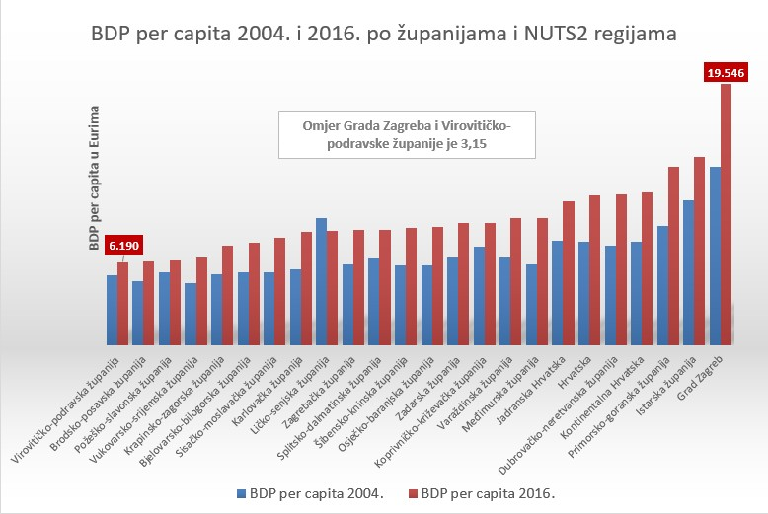
9. Ravnomjerni regionalni razvoj i EU fondovi
Modernizacija gospodarske strukture mora obuhvatiti cijeli prostor Hrvatske. Cilj nam je smanjiti ekstremne regionalne razvojne razlike (danas je raspon razvijenosti županija veći od 3 puta, mjereno BDP-om per capita).
Jedino smanjenje razvojnih razlika može zaustaviti egzodus stanovništva, koji se osobito događa u sjevernim, kontinentalnim dijelovima Hrvatske.
Notes:
3.1. Porezno rasterećenje

Slide 29
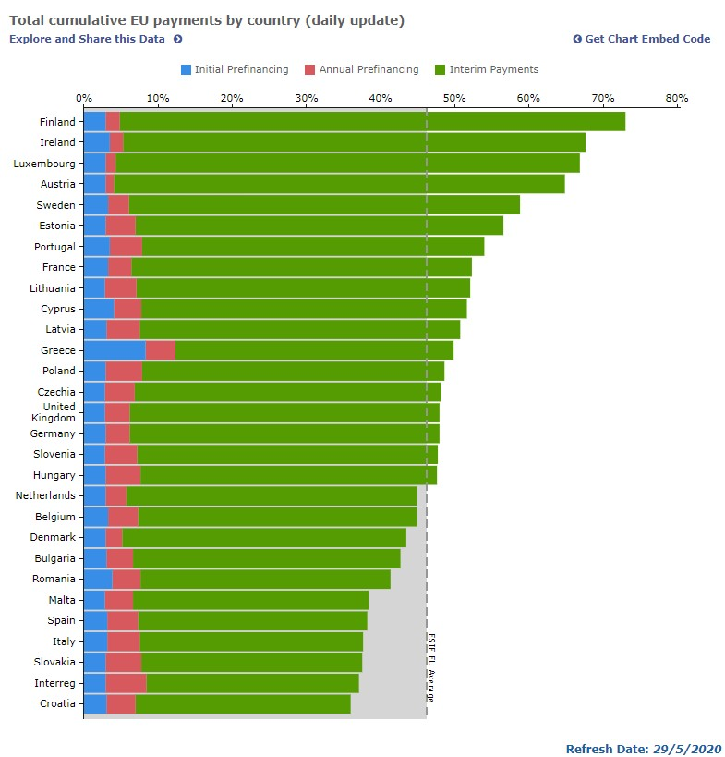
Isplaćena sredstva iz EU fondova
Hrvatska je zadnja u EU po
iskorištenosti sredstava iz fondova EU i tu nas čeka veliki izazov. Jer nije dovoljno ugovoriti novce, važno je što ste stvarno napravili i koliko ste novca refundirali iz EU.
Aktualna vlada je nakon 7 godina iskoristila samo 30%. To znači da nas očekuje iznimno težak zadatak da u idućih 3 godine investiramo u Hrvatsku 70% preostalog novca.
Ovo nije samo igra brojki, to je naša stvarnost kao rezultat potpune nesposobnosti HDZ-ove vlade. To je više od 50 milijardi kuna, to je ogroman novac i ogromni razvojni potencijal za Hrvatsku.

Slide 30
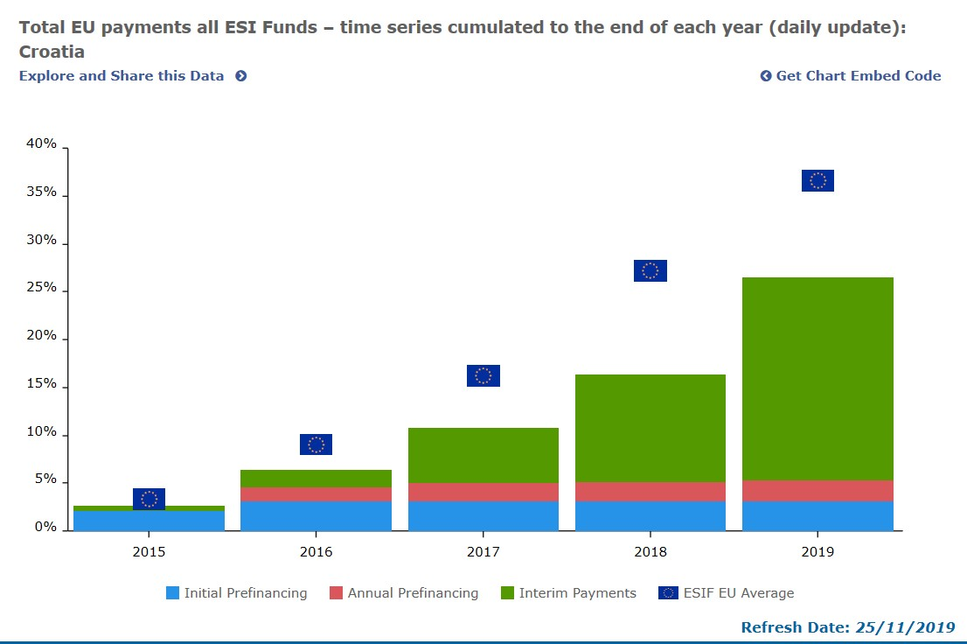
Kako je rastao jaz između Hrvatske i EU!
Što treba napraviti?
Ubrzati proces javnih nabava;
Javne nabave dimenzionirati prema realnim kapacitetima potencijalnih prijavitelja-korisnika.
Prilagoditi javne nabave kapacitetu provedbenih tijela;
Standardizirati postupke u procesu kontrole javne nabave;
Stalna edukacija treba smanjiti nepravilnosti u provedbi – te tako smanjiti tzv. korekcije, penale i opozive EU sredstava;
Ujednačiti procedure u pojedinim provedbenim tijelima;
Spriječiti da se veliki projekti koje je moguće financirati iz EU fondova prebacuju na direktno financiranje iz proračuna RH;
U što većoj mjeri iskoristiti fleksibilnost u korištenju fondova za saniranje posljedica COVID-19 krize!

Slide 31
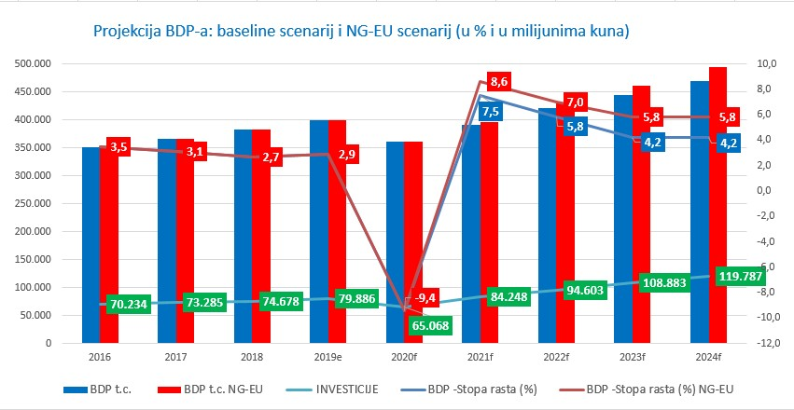
Potencijal investicija iz EU izvora
*** Napomena: Izvori iz Next Generation EU programa su još uvijek neizvjesni.

Slide 32
10. Infrastruktura i veliki projekti
PRIRORITETI U PODRUČJU CESTOVNE INFRASTRUKTURE:
Rješavanje problema crnih točaka i opasnih mjesta duž državnih cesta diljem Hrvatske
Završetak cjelovitog projekta spajanja Pelješkog mosta i pristupnih cesta te spoj s Jadranskom magistralom, uključujući i stonsku obilaznicu,
Cestovni spoj Dubrovnika sa zračnom lukom Dubrovnik (Čilipi) i s granicom prema Crnoj Gori.
Izgradnja preostalih planiranih dionica autocesta na koridoru Vc.
Dovršetak izgradnje Istarskog ipsilona i izgradnja druge cijevi tunela Učka;
Dionica državne ceste Stobreč – Omiš;
Dionice brze ceste Zabok-Breznički Hum, te obilaznica Zaprešića, Vukovara i Vinkovaca.
Brza cesta Križevci-Koprivnica te dovršetak dionice brze ceste do Bjelovara;
Proces restrukturiranja poduzeća u cestovnom sektoru,
Tranzicija prema većoj upotreba električnih vozila, osobito u gradovima i prigradskim, aglomeracijskim područjima

Slide 33
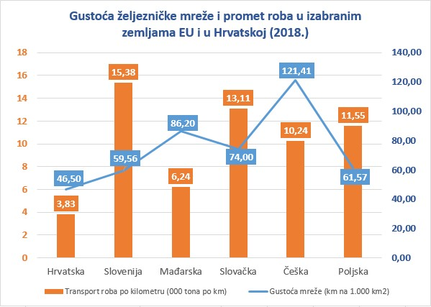
PRIORITETI U PODRUČJU ŽELJEZNIČKE INFRASTRUKTURE:
Sve usporedbe sa zemljama EU pokazuju da je gustoća i kvaliteta željezničke infrastrukture u Hrvatskoj na izrazito niskoj razini. Zbog toga je i promet putnika i promet roba u velikom zaostatku za istim tim zemljama.
Ulagat ćemo u modernizaciju željezničke infrastrukture na relacijama od mađarske granice do Rijeke (mediteranski ili riječki prometni pravac),
Ulagat ćemo na relaciji od Dugog Sela do Vinkovaca, te
dovršiti elektrifikaciju pruga od Vinkovaca do Vukovara
i Zaprešića do Zaboka.
Nastavit ćemo modernizaciju putničkog prometa nabavom
elektromotornih vlakova za prijevoz u regionalnom prometu.
Posebna pozornost posvetiti će se osiguravanju 220
željezničko-cestovnih prijelaza u naseljenim mjestima;
Podizat ćemo brzinu na 160 km/h na putničkim i 90km/h
na teretnim dionicama, s ciljem povećanja konkurentnosti
prijevoza tereta iz morskih luka prema unutrašnjosti.
Poučeni ovim primjerom, i dalje ćemo podupirati razvoj Luke Rijeka

Slide 34
#restartHR

